Slide 1
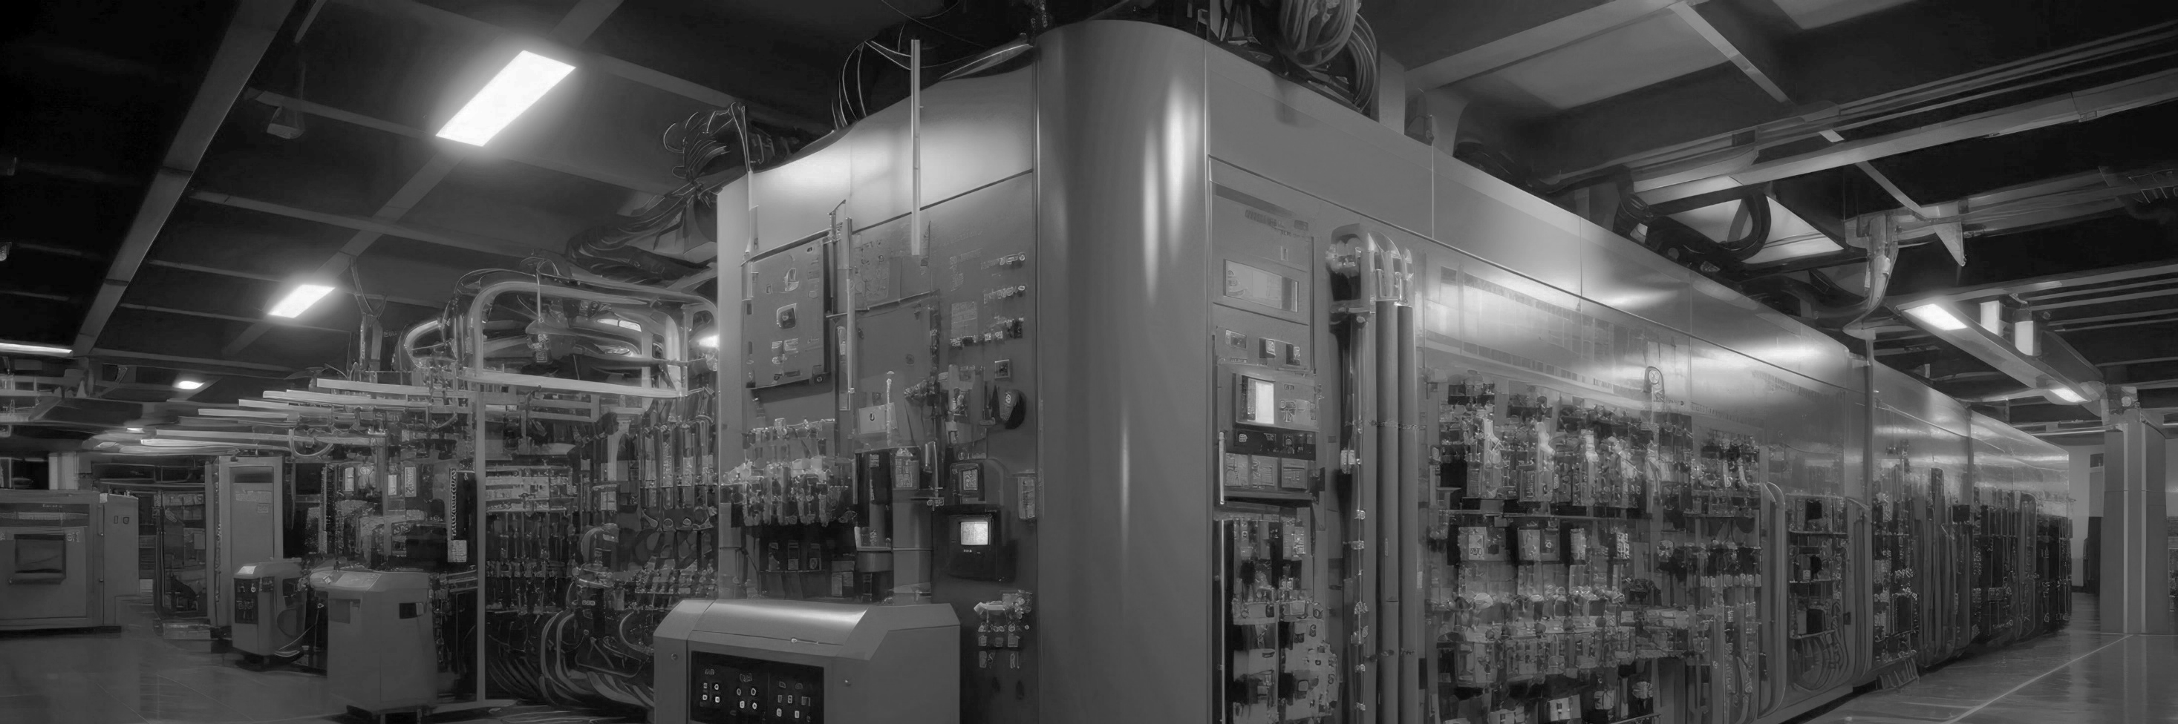
2026年春科研课堂开题报告
面向前馈式三维重建模型的 聚合管理平台设计与实现
汇报人
崔昊喆 纪博闻
北京航空航天大学
2026年6月
Notes:
开场：本次开题聚焦平台方向，目标是构建面向前馈式三维重建模型的统一实验、部署与调用平台。

Slide 2



汇报提纲
01
01
研究背景与问题提出
项目背景与研究现状
02
02
平台定位与研究目标
课题分解与研究内容
03
系统设计与关键实现
03
任务分解与进度安排
CONTENTS
04
实验验证与进度安排
04
研发团队与工作基础
05
预期成果与风险分析
Notes:
目录分四部分：背景问题、平台定位、系统设计、验证计划。

Slide 3
1.1
研究背景
选择热带季风区中具有不同岩性的森林生态系统作为研究对象
前馈式 3R 模型降低了三维重建门槛，但工程使用仍然分散
成果一
成果二
成果三
DUSt3R 以来，三维重建逐步从多阶段几何流程转向端到端前馈推理。
带季风区气候复杂，干旱的时空分布不均
岩溶区土壤层较薄，保水能力弱，植物更容易受到干旱胁迫
不同岩性区域的土壤水、地下水和降水的同位素组成差异
问 题
输入图像
模型推理
点图输出
结果转换
应用使用
构建综合干旱监测模型
记录土壤水分含量，评估干旱发生的时间、强度和持续时间
分析植物的水分来源和效率
测量植物叶片厚度、比叶面积等功能性状，分析其在不同岩性区域的变异
分析不同岩性区域土壤结构裂隙发育程度地下水分布
模拟不同岩性森林在干旱条件下水分循环和动态变化
思 路
平台建设的出发点：把模型能力从论文 demo 和命令行脚本中抽取出来，形成可复现、可对比、可扩展的工程流程。
技 术
构建综合干旱指数（CDI）以提高干旱监测的精度
模拟不同岩性森林对干旱的响应机制，预测未来气候变化
建立干旱指标与生态系统响应之间的关联模型
Notes:
背景页只讲方向变化：3R 模型让重建更直接，但从论文到可用工具仍有工程距离。

Slide 4
1.2
问题提出
选择热带季风区中具有不同岩性的森林生态系统作为研究对象
多模型实验的主要成本来自部署、调度和结果对齐
成果一
成果二
成果三
部署成本高
算力使用不便
对比难复现
模型环境、权重路径和运行脚本分散 不同仓库缺少统一入口
远端 GPU 任务依赖手动命令 状态、日志、产物回传不集中
输入输出格式差异明显 横向比较需要大量人工整理
带季风区气候复杂，干旱的时空分布不均
岩溶区土壤层较薄，保水能力弱，植物更容易受到干旱胁迫
不同岩性区域的土壤水、地下水和降水的同位素组成差异
问 题
构建综合干旱监测模型
记录土壤水分含量，评估干旱发生的时间、强度和持续时间
分析植物的水分来源和效率
测量植物叶片厚度、比叶面积等功能性状，分析其在不同岩性区域的变异
分析不同岩性区域土壤结构裂隙发育程度地下水分布
模拟不同岩性森林在干旱条件下水分循环和动态变化
思 路
平台要解决的不是单一模型效果，而是多模型实验流程的标准化。
技 术
构建综合干旱指数（CDI）以提高干旱监测的精度
模拟不同岩性森林对干旱的响应机制，预测未来气候变化
建立干旱指标与生态系统响应之间的关联模型
Notes:
问题页强调真实痛点：部署、远端算力、结果对齐。避免把平台说成单纯 UI。

Slide 5
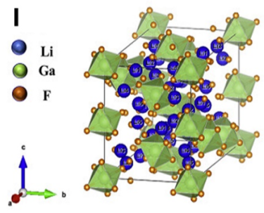
1.1
研究热点
研究热点1
研究热点2
研究热点3
02
平台定位与研究目标
卤化物固态电解质
氧化物固态电解质
石榴石结构固态电解质
可通过冷压方法获得较好的界面，实现固态锂电池的稳定运行。
质地较硬，通常情况下需要通过高温退火处理才能获得良好的界面。
易与空气中的二氧化碳和水分反应形成低离子导的Li2CO3。
从实验辅助工具，扩展为模型能力的统一入口。
统一部署
降低界面阻抗
统一调度
通过引入Li2.3C0.7B0.3O3和Co3O4等将其转化成高离子导的Li2.3-xC0.7+xB0.3-xO3和LiCoO2等高离子导界面相
统一对比
超快高温退火
通过引入低熔点含锂化合物来焊接电极-电解质界面是另一有效策略，解决石榴石界面接触问题。
标准化输出
Notes:
第二部分说明平台定位和研究目标。

Slide 6
2.1
平台定位
选择热带季风区中具有不同岩性的森林生态系统作为研究对象
平台定位为前馈式 3R 模型的实验、部署与输出基础设施
成果一
成果二
成果三
学习与实践
实验与研究
应用与扩展
降低新模型运行门槛 沉淀可复用配置与样例
同一输入下运行多模型 记录日志、耗时和输出产物
将稳定能力封装为接口 支撑后续应用调用
带季风区气候复杂，干旱的时空分布不均
岩溶区土壤层较薄，保水能力弱，植物更容易受到干旱胁迫
不同岩性区域的土壤水、地下水和降水的同位素组成差异
问 题
构建综合干旱监测模型
记录土壤水分含量，评估干旱发生的时间、强度和持续时间
分析植物的水分来源和效率
测量植物叶片厚度、比叶面积等功能性状，分析其在不同岩性区域的变异
分析不同岩性区域土壤结构裂隙发育程度地下水分布
模拟不同岩性森林在干旱条件下水分循环和动态变化
思 路
定位边界：平台支撑模型实验和部署，不替代模型本身的算法贡献。
技 术
构建综合干旱指数（CDI）以提高干旱监测的精度
模拟不同岩性森林对干旱的响应机制，预测未来气候变化
建立干旱指标与生态系统响应之间的关联模型
Notes:
这页讲平台三层价值：学习实践、实验研究、应用扩展。

Slide 7




2.2
研究目标
围绕多模型实验流程，形成可运行、可扩展、可复核的平台原型
研究方案一
单击此处输入你的正文，文字是您思想的提炼为了最终演示发布的良好效果。
目标
内容
验收方式
模型接入
统一描述模型环境、命令和输出目录
完成代表模型执行器
任务调度
支持本地提交、远端运行、日志监听和回传
端到端任务可追踪
结果管理
归集点图、mask、日志和元数据
同一输入可横向查看
添加关键词
添加关键词
添加关键词
添加关键词
能力输出
预留统一导出和 API 封装路径
形成接口设计文档
单击此处输入你的正文
文字是您思想的提炼
单击此处输入你的正文
文字是您思想的提炼
单击此处输入你的正文
文字是您思想的提炼
单击此处输入你的正文
文字是您思想的提炼
单击此处输入你的正文，文字是您思想的提炼为了最终演示发布的良好效果。
研究目标强调流程闭环：接入、运行、归集、对比和输出。
添加关键词
添加关键词
添加关键词
添加关键词
添加关键词
Notes:
目标页用可验收表述，不写宏大口号。

Slide 8
2.3
核心功能设计
选择热带季风区中具有不同岩性的森林生态系统作为研究对象
平台围绕样本、模型、任务和结果四类对象组织功能
成果一
成果二
成果三
样本管理
模型注册
任务工作台
日志与状态
结果归集
带季风区气候复杂，干旱的时空分布不均
岩溶区土壤层较薄，保水能力弱，植物更容易受到干旱胁迫
不同岩性区域的土壤水、地下水和降水的同位素组成差异
问 题
命令中心
样本矩阵
模型路线图
构建综合干旱监测模型
记录土壤水分含量，评估干旱发生的时间、强度和持续时间
分析植物的水分来源和效率
测量植物叶片厚度、比叶面积等功能性状，分析其在不同岩性区域的变异
分析不同岩性区域土壤结构裂隙发育程度地下水分布
模拟不同岩性森林在干旱条件下水分循环和动态变化
思 路
选择模型、输入与参数 提交任务并查看状态
同一输入组织多模型结果 支持对比和记录复用
维护模型接入状态 区分已验证与待补充模型
技 术
构建综合干旱指数（CDI）以提高干旱监测的精度
模拟不同岩性森林对干旱的响应机制，预测未来气候变化
建立干旱指标与生态系统响应之间的关联模型
Notes:
功能页把平台对象讲清楚：样本、模型、任务、日志、结果。

Slide 9
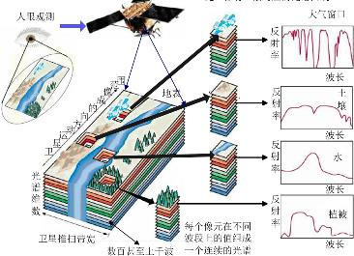
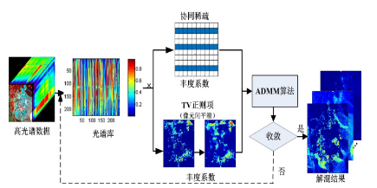
3.1
技术架构
0.25
高光谱3D图像解混是指：从混合像元中分解与提取各个地物光谱并求得其对应比例，即将混合像元分解成不同的端元组合，并求得端元在该像元中所占的比例
桌面前端、本地后端、远端调度和执行器分层解耦
桌面前端
Tauri 2 + React 任务配置、结果查看、交互入口
0.25
光谱遥感
基于协同稀疏和TV正则项的高光谱线性解混方法
本地后端
FastAPI 模型注册、任务队列、合同校验
提高解混精度
远端调度
SSH / SCP 上传输入、启动任务、同步产物
利用行稀疏特性
全局施加协同稀疏
模型执行器
封装各模型命令 适配输出目录与元数据
高光谱遥感原理图
稀疏性高光谱解混模型
基于非负矩阵分解的稀疏性高光谱解混方法
基于光谱库的稀疏性高光谱解混方法
作为遥感技术发展过程中的重大创新，为观测地物提供了有效手段
执行器封装模型差异，平台层保持统一提交、跟踪、归集和导出。
Notes:
架构页讲四层分工。重点是执行器隔离模型差异，平台负责统一流程。

Slide 10
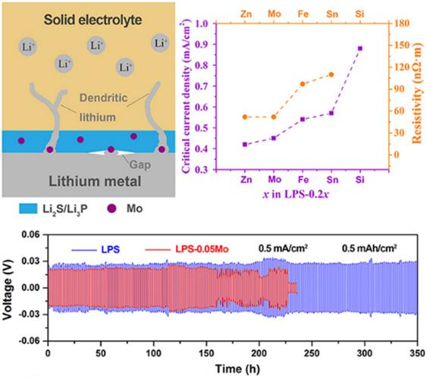
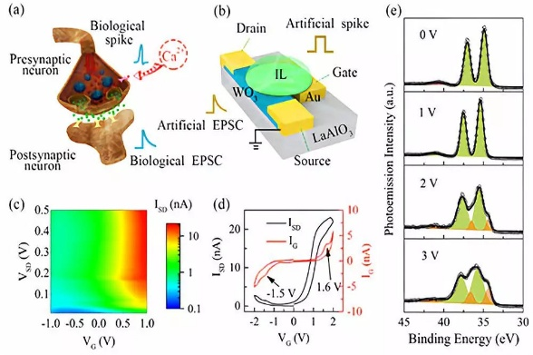
3.2
统一执行合同
三类状态文件把模型脚本纳入统一任务流程
多铁材料与磁电调控对于未来信息技术和电子器件的发展具有重要的推动作用
研究难题
研发数据研究
文件
作用
平台使用方式
job.json
记录模型、输入、参数和输出目录
任务提交与复现依据
界面效应：在纳米尺度薄膜中，界面效应在一定程度上限制了传统铁电材料在高速微型化铁电元器件中的应用
status.json
记录运行状态、进度、错误信息
状态刷新与失败诊断
scene_meta.json
记录结果产物、相机与场景信息
结果展示与对比入口
解决方法
提交
验证
执行
回传
解析
电场调控氧离子栅极：通过电场调控氧离子栅极与磁性金属界面处的磁相互作用，在室温下实现快速的磁电耦合效应和阻变存储
统一合同使新模型接入从“改平台代码”转为“实现执行器接口”。
Notes:
合同页是平台的核心抽象。不要讲太多代码，只讲三类文件如何统一流程。

Slide 11
3.3
实际运行流程
选择热带季风区中具有不同岩性的森林生态系统作为研究对象
一次任务覆盖输入准备、远端执行、日志监听和结果回传
成果一
成果二
成果三
导入样本
选择模型
提交任务
监听日志
同步结果
带季风区气候复杂，干旱的时空分布不均
岩溶区土壤层较薄，保水能力弱，植物更容易受到干旱胁迫
不同岩性区域的土壤水、地下水和降水的同位素组成差异
问 题
本地侧 - 组织图像序列、单图或图像对 - 生成任务合同 - 展示状态、日志和产物索引
远端侧 - 接收输入和配置 - 执行模型推理脚本 - 输出点图、mask、日志和元数据
构建综合干旱监测模型
记录土壤水分含量，评估干旱发生的时间、强度和持续时间
分析植物的水分来源和效率
测量植物叶片厚度、比叶面积等功能性状，分析其在不同岩性区域的变异
分析不同岩性区域土壤结构裂隙发育程度地下水分布
模拟不同岩性森林在干旱条件下水分循环和动态变化
思 路
技 术
构建综合干旱指数（CDI）以提高干旱监测的精度
模拟不同岩性森林对干旱的响应机制，预测未来气候变化
建立干旱指标与生态系统响应之间的关联模型
流程目标：减少手动命令，保留可复核的运行记录。
Notes:
运行流程页是展示平台实用性的关键页。中期报告时这里要换成真实截图。

Slide 12
3.4
模型接入计划
平台优先覆盖代表性 3R 模型，形成可比较的模型池
多铁材料与磁电调控对于未来信息技术和电子器件的发展具有重要的推动作用
模型类型
代表模型
接入价值
研究难题
研发数据研究
图像对重建
DUSt3R / MASt3R
提供基础重建能力
界面效应：在纳米尺度薄膜中，界面效应在一定程度上限制了传统铁电材料在高速微型化铁电元器件中的应用
多视图与流式
Fast3R / Spann3R
覆盖多图和长序列输入
动态场景
MonST3R / CUT3R
补充动态与视频场景
候选扩展
Align3R 等
后续根据权重和环境补充
解决方法
电场调控氧离子栅极：通过电场调控氧离子栅极与磁性金属界面处的磁相互作用，在室温下实现快速的磁电耦合效应和阻变存储
接入重点不是简单堆模型，而是在统一条件下组织输入、输出和对比记录。
Notes:
这页把模型池讲成平台验证对象，不夸大已完成状态。

Slide 13
4.1
验证方案
选择热带季风区中具有不同岩性的森林生态系统作为研究对象
平台验证同时关注功能闭环、运行稳定性和对比可用性
成果一
成果二
成果三
功能闭环
稳定性验证
对比能力
模型注册、任务提交、日志刷新、结果回传均可运行
远端任务异常、取消、失败恢复具有明确状态记录
同一输入下保留耗时、产物和元数据，支持横向查看
带季风区气候复杂，干旱的时空分布不均
岩溶区土壤层较薄，保水能力弱，植物更容易受到干旱胁迫
不同岩性区域的土壤水、地下水和降水的同位素组成差异
问 题
构建综合干旱监测模型
记录土壤水分含量，评估干旱发生的时间、强度和持续时间
分析植物的水分来源和效率
测量植物叶片厚度、比叶面积等功能性状，分析其在不同岩性区域的变异
分析不同岩性区域土壤结构裂隙发育程度地下水分布
模拟不同岩性森林在干旱条件下水分循环和动态变化
思 路
验证标准以可运行、可复现、可对比为主，不把平台结果包装成模型性能结论。
技 术
构建综合干旱指数（CDI）以提高干旱监测的精度
模拟不同岩性森林对干旱的响应机制，预测未来气候变化
建立干旱指标与生态系统响应之间的关联模型
Notes:
验证方案页强调工程证据，避免把耗时或指标说成算法优势。

Slide 14
4.2
当前进展
平台已形成基础原型，后续重点补齐视图、记录和接口
研究方案一
单击此处输入你的正文，文字是您思想的提炼为了最终演示发布的良好效果。
方向
当前基础
下一步
前端工作台
已形成命令中心、任务工作台等界面框架
优化交互和结果查看
后端调度
已设计任务合同与执行器接口
完善状态记录和异常处理
模型接入
已有代表模型接入基础
补齐权重、环境和验证记录
添加关键词
添加关键词
添加关键词
添加关键词
输出能力
已规划统一导出与 API 路径
形成接口文档和演示样例
单击此处输入你的正文
文字是您思想的提炼
单击此处输入你的正文
文字是您思想的提炼
单击此处输入你的正文
文字是您思想的提炼
单击此处输入你的正文
文字是您思想的提炼
单击此处输入你的正文，文字是您思想的提炼为了最终演示发布的良好效果。
开题阶段重点确认方案边界；中期阶段以真实截图和运行记录作为主要证据。
添加关键词
添加关键词
添加关键词
添加关键词
添加关键词
Notes:
进展页要诚实：能说基础原型，不要说所有功能已成熟。

Slide 15
4.3
计划安排与风险应对
后续工作按原型完善、模型验证和论文整理三阶段推进
多铁材料与磁电调控对于未来信息技术和电子器件的发展具有重要的推动作用
阶段
工作重点
研发数据研究
研究难题
主要风险
应对方式
近期
完善平台交互与任务记录
UI 与真实流程脱节
以端到端任务驱动界面
界面效应：在纳米尺度薄膜中，界面效应在一定程度上限制了传统铁电材料在高速微型化铁电元器件中的应用
中期
补充模型接入和对比视图
模型环境差异较大
执行器隔离模型差异
后期
整理报告、截图和系统文档
证据链不完整
保留日志、产物和配置
解决方法
电场调控氧离子栅极：通过电场调控氧离子栅极与磁性金属界面处的磁相互作用，在室温下实现快速的磁电耦合效应和阻变存储
预期成果：可运行平台原型、代表模型接入样例、实验记录与系统说明文档。
Notes:
计划页给出阶段和风险。中期 PPT 要把这里的计划换成已完成证据。

Slide 16
面向前馈式三维重建模型的聚合管理平台设计与实现
感谢各位老师 敬请批评指正！
汇报人
崔昊喆 纪博闻
北京航空航天大学
2026年6月
Notes:
结束语：欢迎老师对平台边界、验证方式和后续计划提出建议。

